Slide 1
Sparse한 생성 모형 학습
FTRL 기반 최적화 방법을 이용한 VAE 학습 결과
GAN, DCGAN에서는 아직 좋은 결과를 얻지 못함

Slide 2
FTRL-proximal 알고리즘
FTRL = Follow The Regularized Leader
FTL : 목적함수, 첫번째 항
Proximal : 업데이트가 지나치게 크지 않게 하기, 두번째 항
Regularized : 정규화, 세번째 항
$$λ_{1}t$$

Slide 3
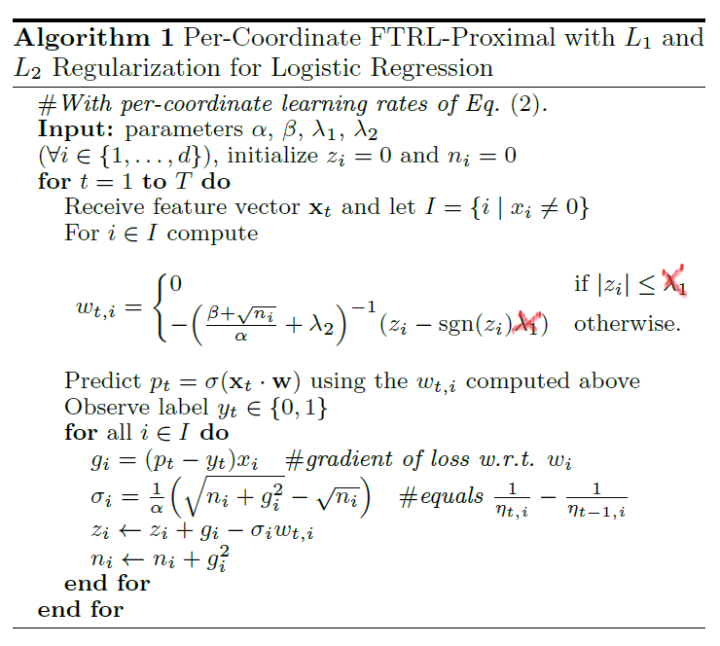
$$λ_{1}t$$
$$λ_{1}t$$
학습할 신경망의 그래디언트를 이용

Slide 4
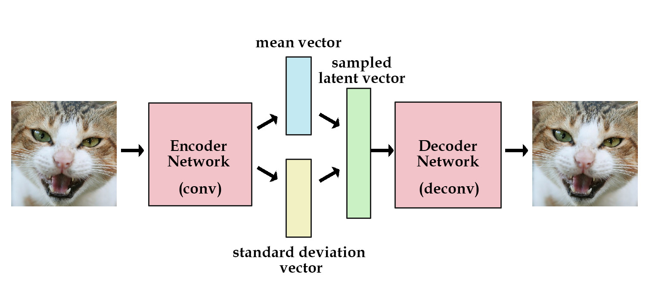
VAE 구조
50차원
FC+ReLU
FC+sigmoid

Slide 5
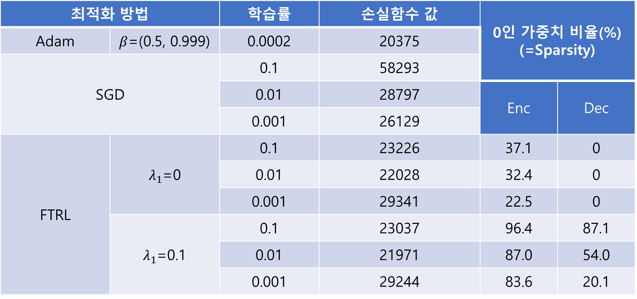
VAE 학습 결과
최적화 방법 |  | 학습률 | 손실함수 값 | 0인 가중치 비율(%) (=Sparsity)
Adam | $β$=(0.5, 0.999) | 0.0002 | 20375
SGD |  | 0.1 | 58293
 |  | 0.01 | 28797 | Enc | Dec
 |  | 0.001 | 26129
FTRL | $λ_{1}$=0 | 0.1 | 23226 | 37.1 | 0
 |  | 0.01 | 22028 | 32.4 | 0
 |  | 0.001 | 29341 | 22.5 | 0
 | $λ_{1}$=0.1 | 0.1 | 23037 | 96.4 | 87.1
 |  | 0.01 | 21971 | 87.0 | 54.0
 |  | 0.001 | 29244 | 83.6 | 20.1

Slide 6
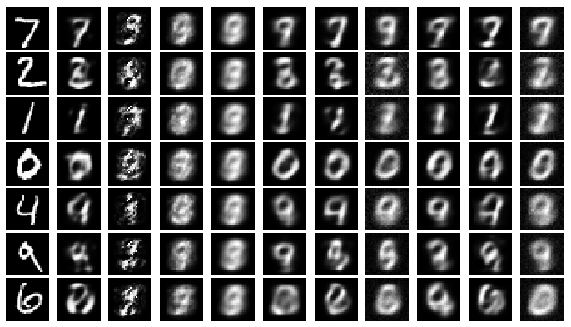
FTRL
원본
Adam
SGD
$λ_{1}$=0
$λ_{1}$=0.1
lr
0.0002
0.1
0.01
0.001
0.1
0.01
0.001
0.1
0.01
0.001

Slide 7
앞으로의 계획
더 복잡한 VAE 및 다양한 GAN류 모형에 FTRL 알고리즘 적용
Song Han 등 다른 알고리즘 적용해보기

